Slide 1


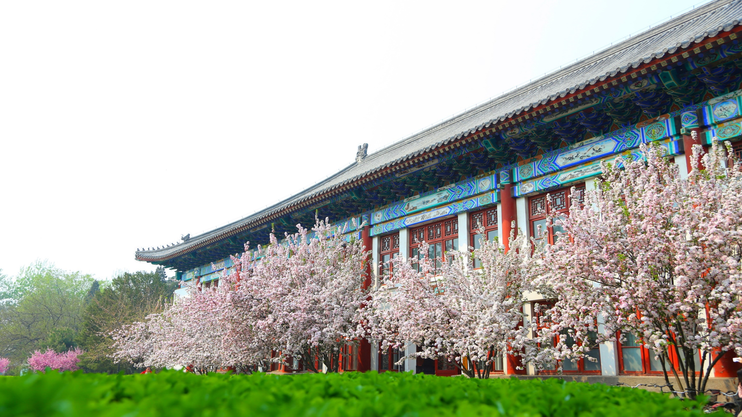
北京大学外国语学院School of Foreign Languages, Peking University
2022年10月31日

Slide 2


目 录
1
学院历史
5
科学研究
2
总体介绍
6
学生活动
3
师资队伍
7
特色工作
4
人才培养
8
学科建设

Slide 3

01
学院历史
章节 PART

Slide 4

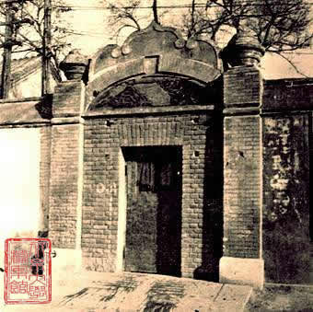
一、学院历史
京师同文馆
1862年，京师同文馆成立
京师同文馆是清政府为培养外语人才专门设立的机构。
建馆初期，同文馆下设英文馆、法文馆和俄文馆。
1868年又增设德文馆。

Slide 5


一、学院历史
京师大学堂
1902年，京师同文馆并入北京大学的直接前身——京师大学堂。
1903年，改称译学馆，分设英、俄、法、德、日五国语言文字专科。
1912年，京师大学堂改名北京大学。
京师大学堂
京师译学馆

Slide 6

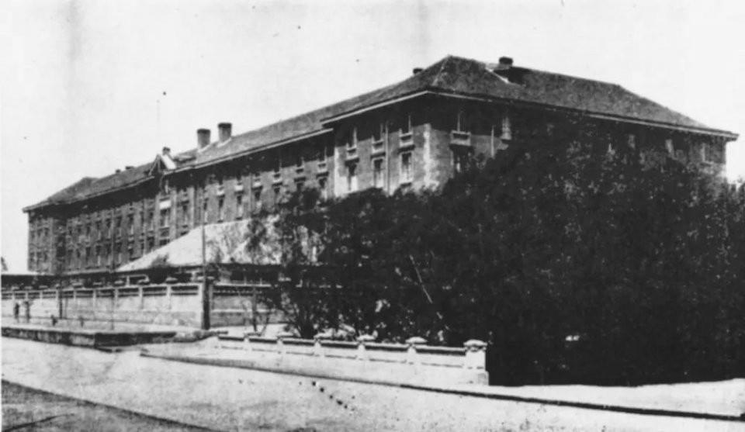
一、学院历史
北京大学
1919 年，北京大学废科改系，建立了英文系、法文系、德文系和俄文系。
1931年，四系合并为外国语文学系，在西南联大期间也保持了外国语文学系的建制。
1946年，成立东方语文学系，南京东方语言专科学校并入该系；外国语文学系的其余部分更名为西方语文学系。
北京大学西校门
建于1918年的北大红楼

Slide 7
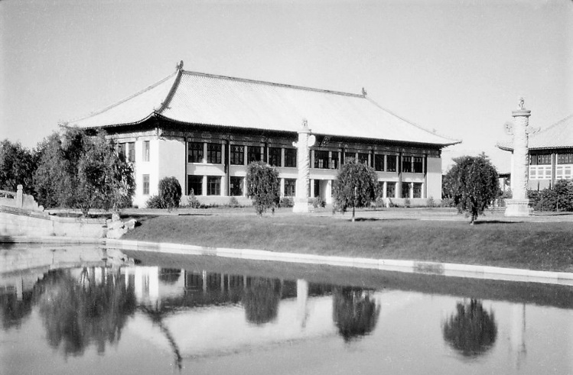
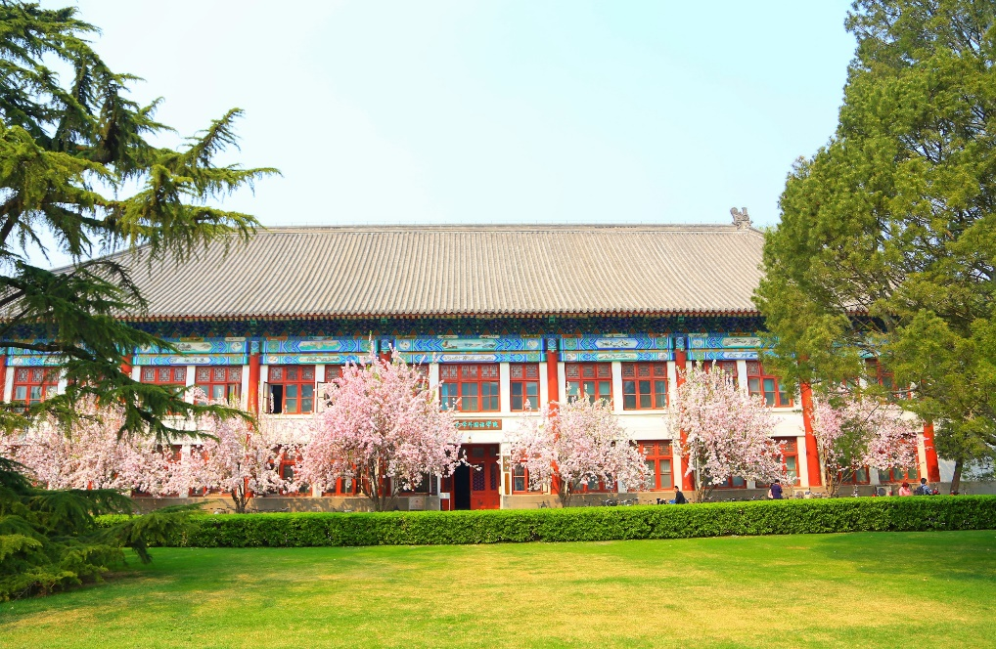
一、学院历史
新中国成立后的发展
1952年院系调整时，北京大学重新组建西方语言文学系、东方语言文学系、俄罗斯语言文学系。
1983年恢复英语语言文学系建制。
1992 年，东方语言文学系更名为东方学系。
外国语学院成立
1999年6月，由东方学系、西方语言文学系、俄罗斯语言文学系和英语语言文学系组建北京大学外国语学院。

Slide 8
一、学院历史
大师云集，群星荟萃
在本学科的历史上，曾汇聚了我国最优秀的一批外国语言文学学者
20世纪初到新中国成立前，在本学科工作过的知名学者包括：陈衡哲、陈逵、陈钦仁、陈源、辜鸿铭、顾孟余、胡适、蒯淑平、梁实秋、梁宗岱、林语堂、罗昌、罗念生、钱稻孙、孙大雨、王文显、温源宁、徐志摩、徐祖正、燕卜逊、杨荫庆、杨震文、杨宗翰、叶公超、郁达夫、张欣海、周作人等。在西南联大时期，还有陈嘉、柳无忌、钱钟书、吴宓等学者。
新中国成立后仍在北大外语学科工作的老一辈学者包括：卞之琳、曹靖华、陈占元、冯至、季羡林、金克木、李赋宁、马坚、潘家洵、田德望、闻家泗、吴达元、杨业治、杨周翰、俞大铟、赵萝蕤、赵诏熊、朱光潜等。

Slide 9

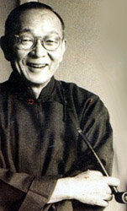


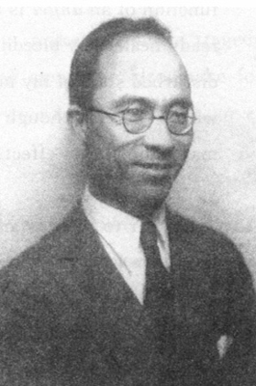

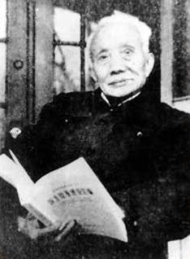

一、学院历史
胡 适
林语堂
徐志摩
郁达夫
吴 宓
梁实秋
朱光潜
卞之琳

Slide 10
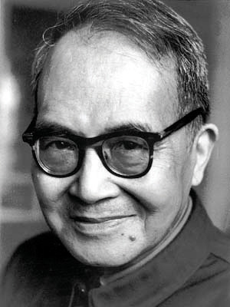
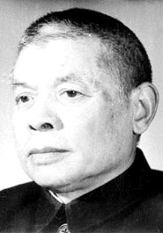
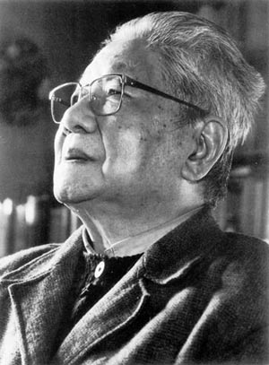
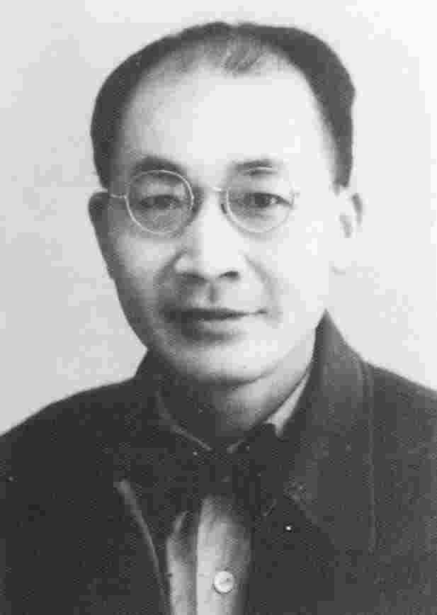
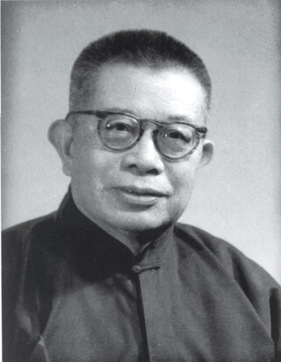
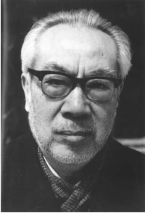
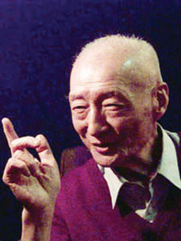

一、学院历史
钱钟书
曹靖华
冯 至
梁宗岱
吴达元
闻家驷
李赋宁
季羡林

Slide 11
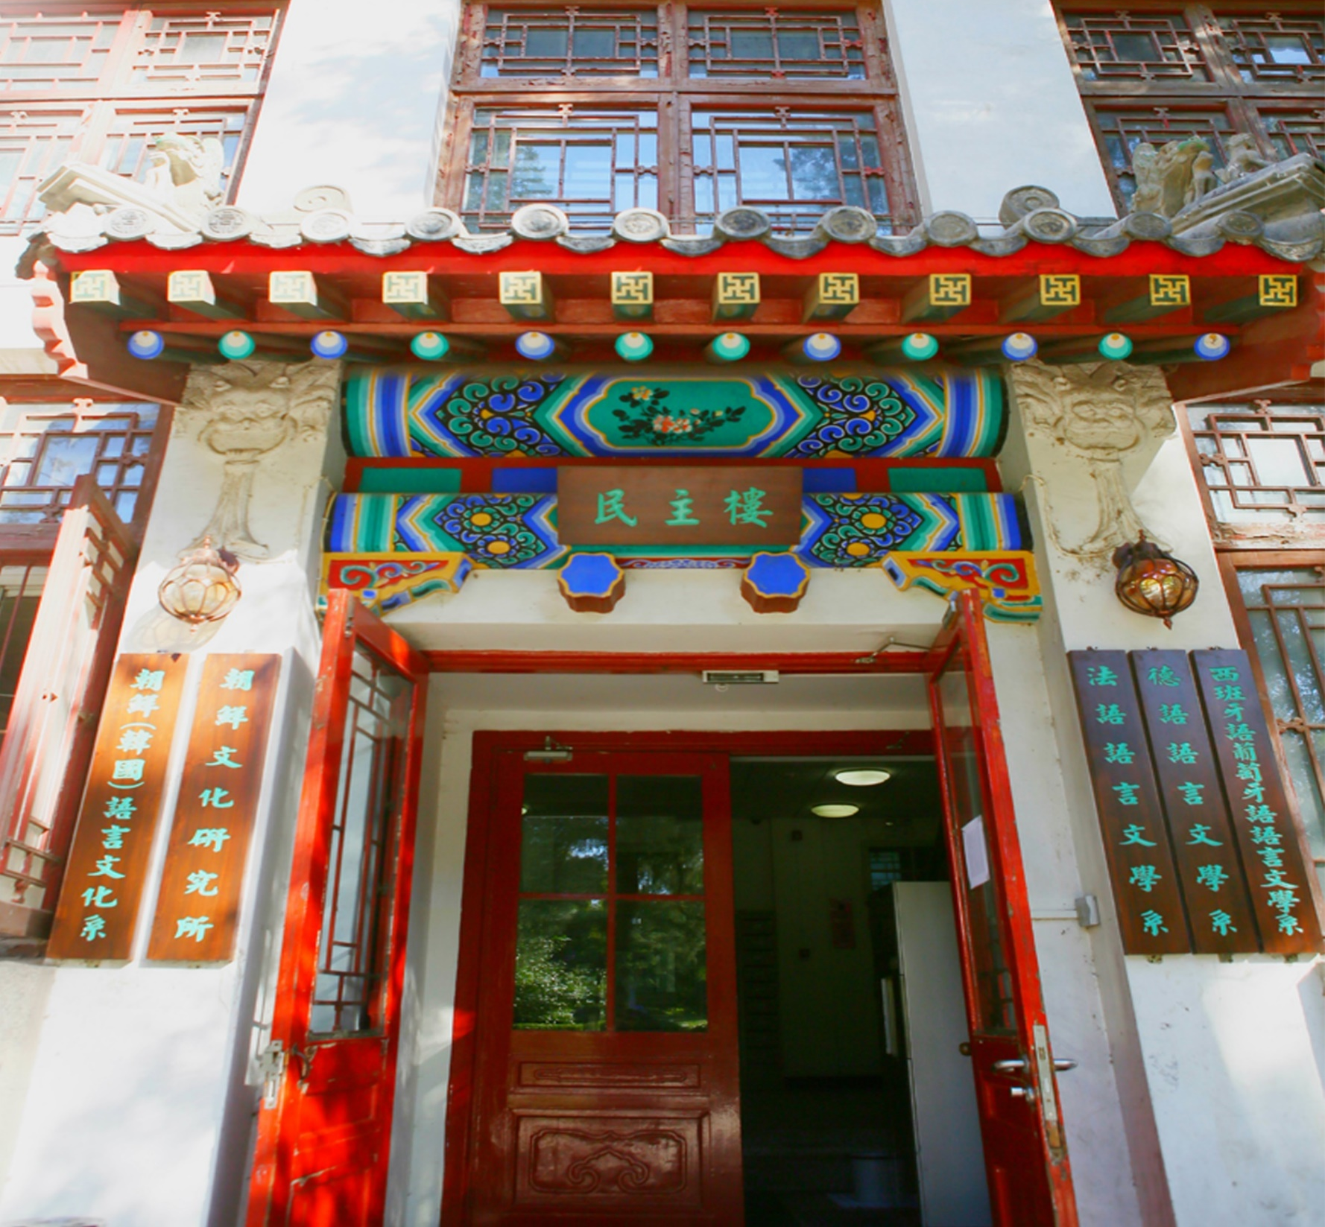
02
总体介绍
章节 PART

Slide 12

二、总体介绍
阿拉伯语系、朝韩语系、德语系、东南亚系、俄语系、法语系、南亚系、日语系、西葡意语系、西亚系、亚非系、英语系、世界文学研究所、外国语言学和应用语言学研究所、MTI教育中心、语言中心共12系2所2中心。
英语、俄语、法语、德语、西班牙语、葡萄牙语、日语、阿拉伯语、蒙古语、朝鲜（韩国）语、越南语、泰国语、缅甸语、印度尼西亚语、菲律宾语、印地语、梵文巴利文、乌尔都语、波斯语、希伯来语、意大利语、外国语言与外国历史等22个本科专业。

Slide 13

二、总体介绍
现代语言如马来语、荷兰语、柬埔寨语、老挝语、爪哇语、孟加拉语、土耳其语、豪萨语、斯瓦西里语、伊博语、阿姆哈拉语、约鲁巴语、乌克兰语、亚美尼亚语、格鲁吉亚语、阿塞拜疆语、库尔德语等；古代语言如拉丁语、古希腊语、古冰岛语、阿卡德语、阿拉米语、古叙利亚语、中古波斯语（巴列维语）、苏美尔语、赫梯语、乌伽里特语、吕西亚语、楔形文字、象形文字鲁维语、古埃及象形文字、吐火罗语、于阗语、古俄语等教学语言、研究语言 60 余种；
另外还有少数民族及跨境语言资源如藏语、蒙语、满语等用于教学和科研。

Slide 14
二、总体介绍
15个实体系（所、中心）
33个虚体研究机构
1个教育部人文社科研究基地
北京市“一带一路” 国家人才培养基地
机构
11个教育部国别和区域研究培育/备案基地
1个国家非通用语种人才培养基地
22个本科专业
60种教学语言和研究语言
1个一级学科
11+1个二级学科
1个专业硕士学位
学科
北京市重点一级学科：外国语言文学（未设国家重点一级学科）
2+1个国家重点二级学科 1个国家重点培育二级学科 4个北京市特色专业
214名专职教师
12名博士后
17名事业编行政
13名劳动合同制职工
211名离退休教职工
人员
51名教授
1名博雅荣休教授
2名长江特聘教授
3名长江青年学者
2名博雅讲席教授
2名博雅特聘教授
14名外籍教师
16名外籍专家国际远程授课
1342名学生
838名本科生
343名硕士生
161名博士生

Slide 15
二、总体介绍
  重点学科和特色专业
北京市唯一重点一级学科：外国语言文学
国家重点二级学科：英语语言文学、印度语言文学、比较文学与世界文学（与中文系共用）
国家重点（培育）二级学科：亚非语言文学
教育部高校文科重点研究基地：东方文学研究中心
教育部高校国家外语非通用语种本科人才培养基地
北京市特色专业：西班牙语专业、阿拉伯语专业、南亚语种群、东南亚语种群
北京市“一带一路” 国家人才培养基地
11个教育部国别和区域研究培育/备案基地：南亚研究、大洋洲研究、蒙古国研究、东南亚研究、泰国研究、中东研究、以色列研究、印度研究、巴基斯坦研究、德国研究、朝鲜半岛研究等

Slide 16
二、总体介绍
“双一流”建设中的任务定位
1
5
为北大的国际化提供服务；为中国在全球的发展建立高端的渠道
外国语学院党政同责，凝心聚力，协同推进学院发展
2
4
3
优秀人才、研究成果、思想引领、学科引领
建设理念：
人文为本，多元发展
北京大学“双一流”建设的41个学科中：
  外国语言文学、现代语言学是外国语学院的学科建设重点
  语言学为外国语学院参与建设学科
  学校自主设计的“区域国别交叉研究平台”为外语学科内涵发展提供新的机遇和增长点

Slide 17
二、总体介绍
  学院的定位和使命
作为北京大学人文学科的一个重要组成部分。
本学科的研究有助于中国了解世界，也是中国学术与文化积累的重要部分。
本学科研究、翻译、介绍外国文学和学术成果，以拓展中国文化和学术的国际视野。
北大外语学科以外语作为研究和教学工具，最初以研究和教授各国文学见长。
后来逐渐发展成为覆盖文学研究、语言学、文化研究、区域研究、外国宗教研究、世界古典文明研究等多个方向的人文学科。
1
2
3
本学科重视语言工具，强调精通专攻语言，用专攻语言来思考、研究、解决重要的问题，能够置身于其文化和学术语境而没有陌生感；
同时，又能以数门语言进行研究和交流。有了语言工具的支持，就可能全方位地、深入地研究和介绍中国以外的世界，也可以将中国实实在在地介绍给世界。

Slide 18

二、总体介绍
国际国内学术声誉
年 份 | 2011 | 2012 | 2013 | 2014 | 2015 | 2016 | 2017 | 2018 | 2019 | 2020 | 2021 | 2022
现代语言 | 25 | 6 | 13 | 22 | 5 | 8 | 7 | 6 | 17 | 9 | 10 | 12
英语语言文学 | 19 | 39 | 50 | 51-100 | 35 | 51-100 | 34 | 37 | 51-100 | 44 | 49 | 42
语言学 （与其他院系共享） | 14 | 21 | 20 | 22 | 14 | 10 | 10 | 10 | 17 | 16 | 26 | 14
古典文学 （与其他院系共享） | ———— |  |  |  |  |  |  |  |  | 40 | 23 | 14
在2022年QS世界大学学科排名中，学院相关学科的排名继续保持世界前列
学科地位：迄今四次一级学科评估（2004、2008、2012、2016）中均位居外国语言文学
学科的第一名或A+
学科特色：国内综合院校中语种资源数量最多；
国别和区域的语言文学、历史文化、国情社会研究等方面独具综合学科优势

Slide 19

03
师资队伍
章节 PART

Slide 20
  师资团队现状
长聘副教授
16名
预聘副教授
2名
1名博雅荣休教授
2名长江学者特聘教授
2名博雅讲席教授
2名博雅特聘教授
教授47名
副教授
71名
教学副教授
3名
214名教师
拥有博士学位的教师182名（ 85% ）
具有长期海外经历189人（ 88%）
助理教授35名
教学教授
4名
讲师
34名
教学讲师
2名

Slide 21
三、师资队伍
  师资团队现状

Slide 22
三、师资队伍
  专任教师职称-年龄结构
类 别 | 系列 | 职 位 | 总人数 | 30岁以下 | 31-35 | 36-40 | 41-45 | 46-50 | 51-55 | 56-60 | 60岁以上
新体制 66 31% | 教研系列 57 | 博雅讲席/特聘教授 | 4 |  |  |  |  |  | 2 |  | 2
 |  | 长聘副教授（研究员） | 16 |  |  | 5 | 3 | 4 | 3 | 1
 |  | 预聘副教授（研究员） | 2 |  |  | 1 | 1
 |  | 助理教授（研究员） | 35 | 1 | 17 | 14 | 3
 | 教学系列 9 | 教学教授 | 4 |  |  |  |  |  | 3 | 1
 |  | 教学副教授 | 3 |  |  | 1 | 2
 |  | 教学讲师 | 2 |  |  | 2
老体制 148 69% |  | 教授 | 43 |  |  |  |  | 3 | 14 | 18 | 8
 |  | 副教授 | 71 |  |  | 2 | 18 | 23 | 21 | 7
 |  | 讲师 | 34 |  | 1 | 8 | 9 | 10 | 6
合 计 |  |  | 214 | 1 | 18 | 33 | 36 | 40 | 49 | 27 | 10

Slide 23
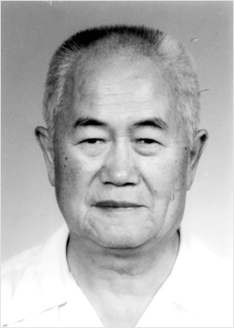
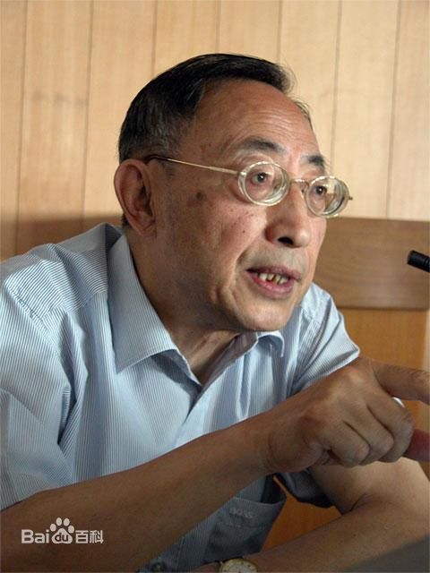
三、师资队伍
  师资团队现状
北京大学资深教授（文科院士）
季羡林先生（已故）
刘安武（已故）
教授，博士生导师，1930年出生，印度文学教学、翻译、研究领域的顶级专家。
胡壮麟
教授，博士生导师，1933年出生，英语语言学研究和教学领域的顶级专家。

Slide 24
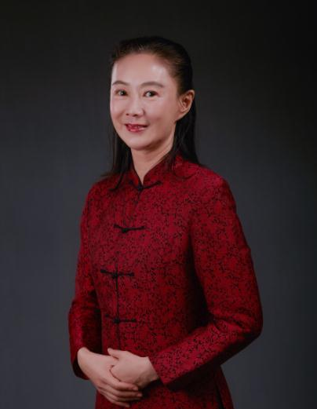
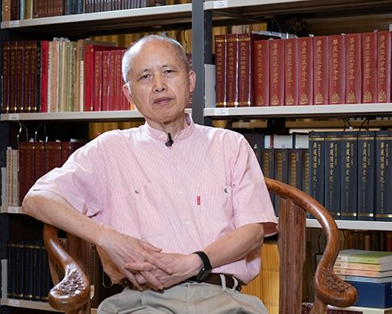

三、师资队伍
  师资团队现状
申丹，教授，博士生导师，博雅讲席教授， 1958年出生。外国语言文学专业全国第一位长江学者特聘教授，国家社科重大项目首席专家。现任全国政协委员，中国外国文学学会副会长，北京大学学术委员会委员，北京大学人文学部主任等职务。英语叙事理论与小说阐释、文体学、翻译学领域的顶级专家。
王邦维，教授，博士生导师，博雅讲席教授， 1950年出生。师承季羡林先生，国家社科重大项目首席专家。现任北京大学东方学研究院主任，北京大学东方文学研究中心主任等职务。梵语文学、梵语与汉语佛教文献、印度和中国佛教史、中印文化关系史等方面的教学和研究领域的顶级专家。
段晴，教授，博士生导师，博雅讲席教授，1953年出生。师承季羡林先生。国家社科重大项目首席专家。梵巴利文研究领域的顶级专家。 （已故）

Slide 25
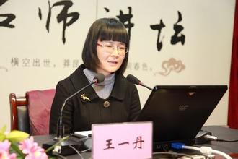
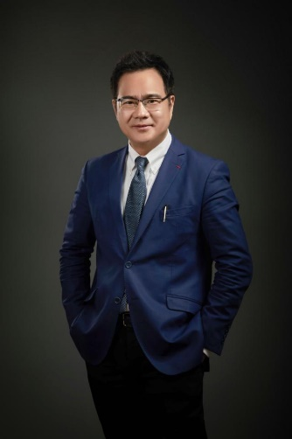
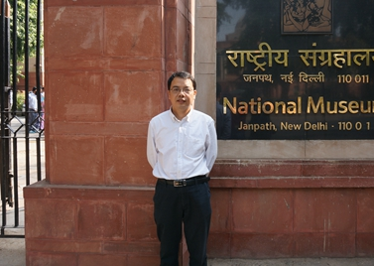
三、师资队伍
  师资团队现状
王一丹，教授，博士生导师，1966年出生。国家社科重大项目首席专家。中国第一位在伊朗取得波斯语文学博士学位的学者，波斯语历史文本研究领域的顶级专家。
董强，教授，博士生导师，博雅特聘教授， 1967年出生。著名学者、翻译家、中法文化比较研究专家、文学史家、中法文化交流使者，现任北京大学法语系主任，全国傅雷翻译出版奖组委会主席。2009年获法兰西政府“教育骑士”荣誉勋章，2013年获法兰西学院颁发的法语国家联盟金奖，2014年入选“中法建交50年50人”。2015年，法国三任总理同台授予其法兰西荣誉军团骑士勋章。2016年，获颁比利时布鲁塞尔自由大学“荣誉博士”称号，荣膺法兰西道德与政治科学院外籍终身通讯院士。
陈明，教授，博士生导师，长江学者特聘教授，1968年出生。2007年入选教育部新世纪优秀人才支持计划，2017年入选百千万人才工程国家级人选。主要研究领域为印度古代语言文学、中印文化交流史、佛教语言与文献，在开拓古代亚欧医学文化史方面尤为突出，印度学学科带头人。

Slide 26
三、师资队伍
  国际化师资队伍
2022-2023学年，学院聘请外籍教师16人全职来华开展工作，涵跨德、法、葡、西、阿、日、韩、意等十余个语种；灵活运用远程教学平台，聘请境外16位外籍专家开展国际远程教学工作。
承担了近200门外国语言文学文化学科（本学科和研究生）的专业课程以及面向全校的辅修和公选外语课程；承担了全校非英语专业本科生与研究生的公共英语课程。

Slide 27
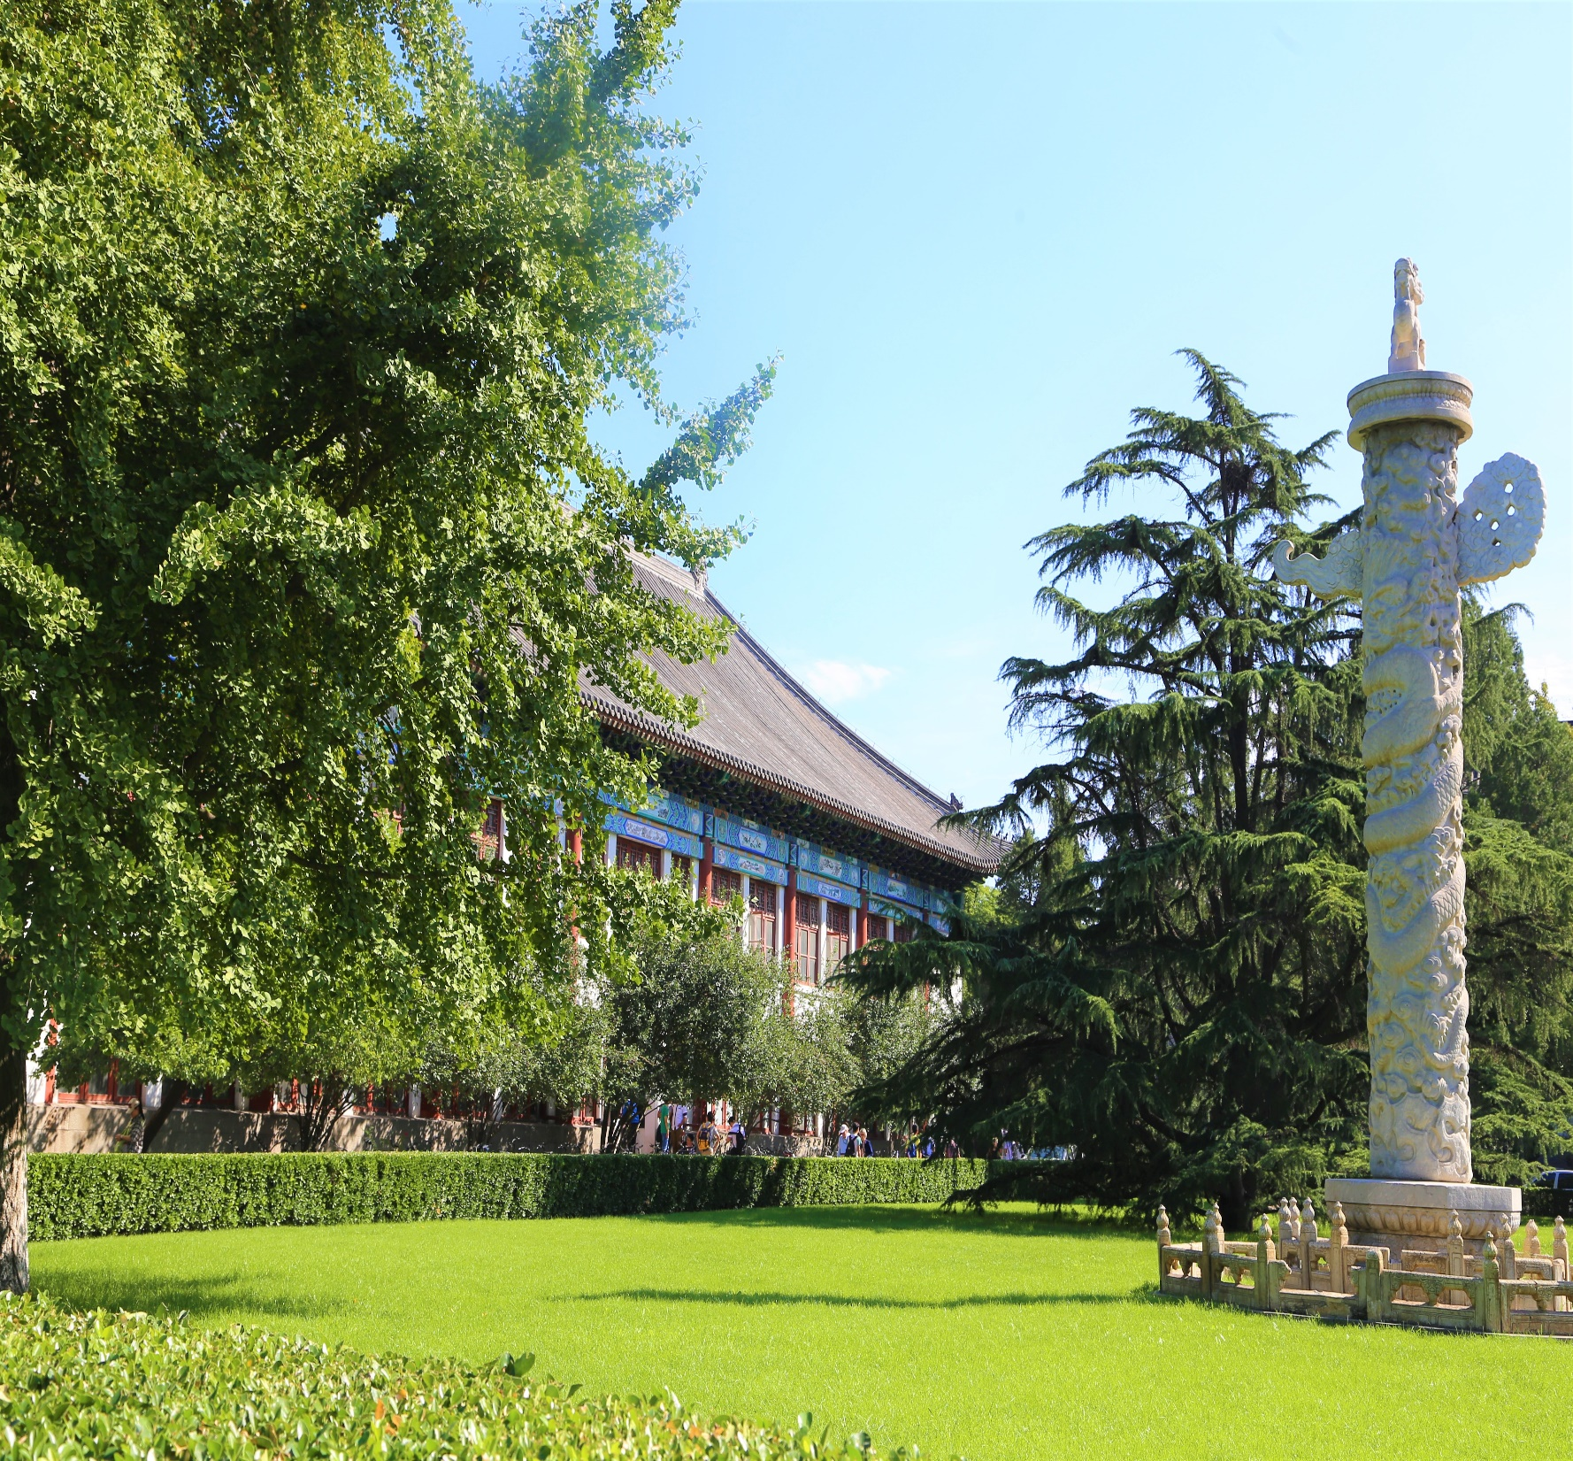
04
人才培养
章节 PART

Slide 28
四、人才培养
  培养目标
不仅具备非专业人员不能比拟的外语技能，包括口语交流和书面表达的能力等；
更重要的是，借助于语言、文学、国别研究等方向的专业训练，他们能够完全进入外语的世界，从而完全进入外国文化的世界。
这样的“外语人才”不仅能在外语专业之内出类拔萃，而且一旦进入其他专业领域，也将凭借自己受过的严格的、系统的、正规的理论和技能训练，迅速进入角色，成为各个领域的专家。
本学科的学者，往往需要运用两门以上外语和跨学科知识来进行研究。
有了语言工具和各学科知识的支撑，就可以全方位地、深入地研究和介绍中国以外的世界，也可以将中国实实在在地介绍给世界；
使中国真正地了解世界，也使世界真正地了解中国。
培养方案
教学环节

Slide 29
四、人才培养
  机构建制（12系+2所+2中心）
阿拉伯语系
朝韩语系
德语系
东南亚系
俄语系
法语系
南亚系
日语系
西葡意语系
西亚系
亚非系
英语系
招收本科生与研究生
招收研究生
外国语言学及应用语言学研究所
世界文学研究所
MTI翻译硕士教育中心
服务全校教学
语言中心

Slide 30
四、人才培养
  机构建制（12系+2所+2中心）
01
02
03
04
教研并重化
辅修专业化
设计个性化
研究国际化
  保持北大重视基础和教学科研结合的特色
  承认外语学习的特殊性、专业性
  强调跨学科人才培养必要性（元培培养模式）
  各专业均开放辅修申请
  供学生自由选课
  达到学分要求
  外国语言和外国历史、古典语文学
  单独设置专业学习计划，专门设计个人培养方案，效果明显
  为北京大学区域国别研究高水平人材培养提供本科人材基础及保障
“以学生为本”
多样化人才培养
专业人才培养
专业教育+通识教育教学体系
  √专业外语教育扎实 √ 多学科知识丰富 √ 跨学科平台共同培养

Slide 31
四、人才培养
  本科生人才培养
英语
俄语
法语
德语
西班牙语
葡萄牙语
日语
阿拉伯语
蒙古语
朝鲜语
越南语
泰国语
缅甸语
印尼语
菲律宾语
印地语
梵巴语
乌尔都语
波斯语
希伯来语
意大利语
外国语言与外国历史（2011年参与设立）
每学年开设本科生专业课程500多门，全校最多
  评估平均分数91.2（2021-2022学年）
加强学科交叉和融合，不断拓展“外外专业”覆盖学科
  新开设外国语言与外国历史（考古学方向）专业
  以语种为导向的专业人才培养向以区域为导向的专业人才培养模式转变
4个高等学校特色专业（2008年）：
西班牙语、阿拉伯语、非通用语种群、非通用语种群
教学成果奖
  国家级教学成果奖1项
  北京市级教学成果奖3项：
  一等奖3项、二等奖2项
  校级教学成果奖7项：
  特等奖3项、一等奖11项、二等奖10项、团队奖1项
  印地语、乌尔都语孟加拉语、梵文
  巴利文
  蒙古语、菲律宾语泰国语、波斯语、希伯来语等
  12个语种
入选国家一流专业建设点：英语 德语 法语 俄语 日语 阿拉伯语 印地语 西班牙语 葡萄牙语 朝鲜语 波斯语 蒙古语 越南语 泰语 菲律宾语 缅甸语 印尼语 乌尔都语 梵巴语 希伯来语
一流课程：英语精读

Slide 32
四、人才培养
  本科生人才培养方式
专业教育
学院为学生开设了大量的课程，目前在用课程1014门。以2021-2022学年为例，开设课程如下：
专业外语课程422门，
全校通选课4门
本科生科研项目14 项
全校公共课80门
大学英语课程多门，每学期学生人数5000余人
“一带一路”外国语言与文化系列公共课程
语言中心2021年开课总数39门，总班数107个，选课名额3400个。
语言中心一带一路项目自2015年9月启动以来，已共开设32个语种课程，本硕博合上，选课人数在3人以上即可开班。
2017年秋季学期语言中心还新增开设日、德、法、意语四个语种的6学时4学分的公共基础语言课系列，课程跨度达到4学期。
  VS
特色教育

Slide 33
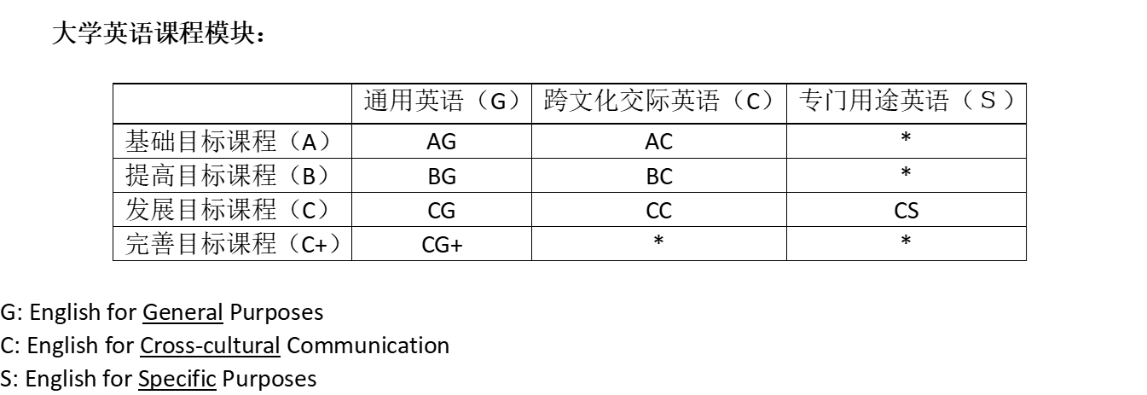
四、人才培养
  本科生人才培养方式：大学英语
大学英语22-23第一学期开课总数44门，总班数167个，选课名额共5460个。
大学英语自2019年秋季以来已全部实行弹性学分和分级模块化教学。
大学英语弹性学分：
根据学生的不同起点，制定不同的教学目标，要求学生选修不同的课程序列。
入学分级考试分入:
Y级别的学生修读8学分（2Y+2A），
A级别的学生修读8学分（2A+2B），
B级别修读6学分（2B+1C），
C级别修读4学分（2C或1C+1C+），
C+级别修读2学分（1C+）。

Slide 34
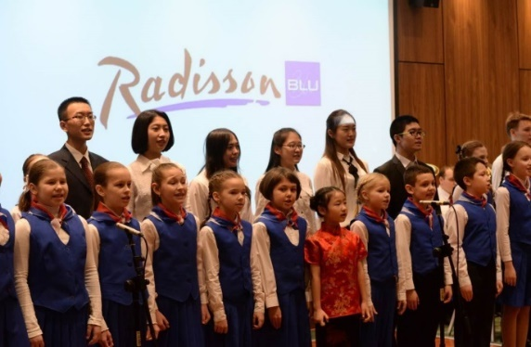

四、人才培养
  本科生人才培养方式：国际体验
2020-2021学年出国（境）交流情况
短期 | 包括暑期学校、参观访问、学术会议等70余人，访问16个国家和地区
长期 （大于3个月） | 38人；访问19个国家和地区
区域问题研究及外语高层次人才培养
校际交流
短期交流
外交部定向留学生
国家建设高水平大学公派研究生项目
……
实习情况
研究 基地 | 教育部人文社科研究基地“东方文学研究中心”、“国家外语非通用语种本科人才培养基地”
实践教育 基地 | 北京大学-广西国际博览局非通用语种类文科实践教育基地

Slide 35
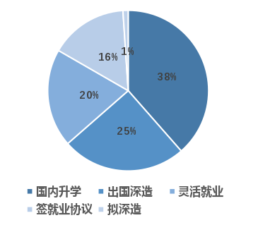
四、人才培养
  本科生人才培养：毕业去向
国内深造
就业
出国深造
  本校：外国语学院、法学院、深圳研究生院等
  其他高校：清华大学、中国人民大学、中国人民解放军国防大学、上海交通大学、北京外国语大学、北京电影学院、北京服装学院、中共中央党校、复旦大学等
  公共管理：外交部、河北省人民政府外事办公室
  教育：北京大学、中国人民大学、云南民族大学
  信息技术：华为科技、腾讯科技、UC优视科技、国家计算机网络与信息安全管理中心
  金融：中国银行、国家开发银行
  哈佛大学
  耶鲁大学
  牛津大学
  哥伦比亚大学早稻田大学
  芝加哥大学
  首尔国立大学
  ……

Slide 36
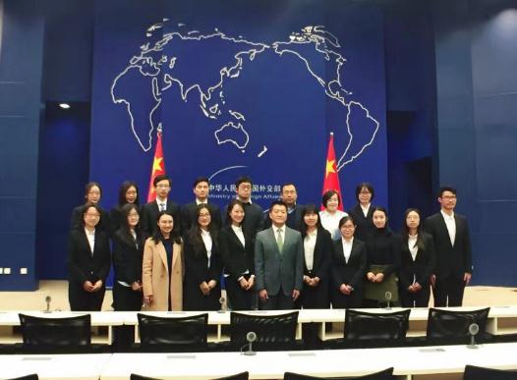
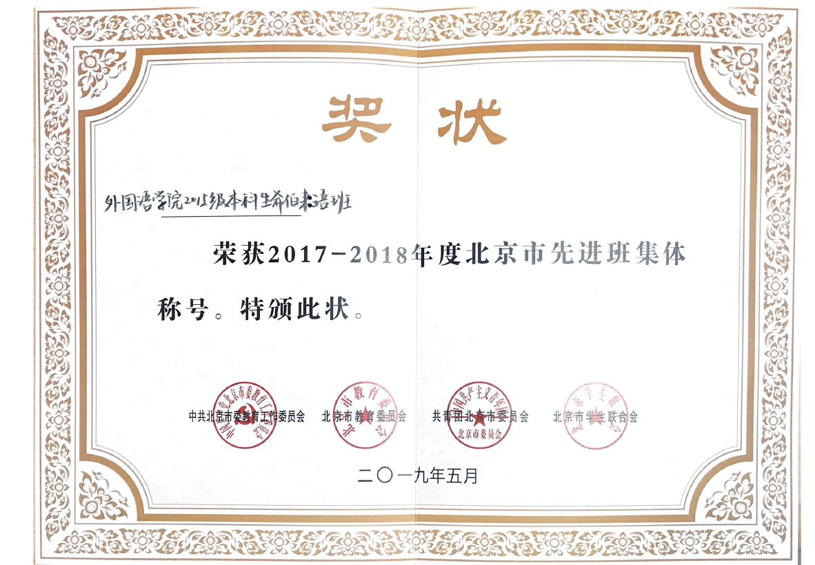
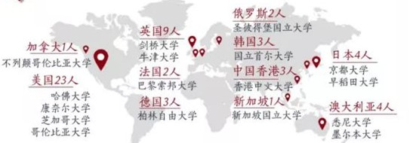
  本科生人才培养：毕业去向
01
02
03
2018年，胡亚洁、王继武、关子宁、喻言、熊畅、王佳俊、辛苑、王可、汤晨9名2018届毕业生被外交部录取。
2018届出国（境）留学的毕业生主要去往美国、英国、法国、中国香港等地。
2015级希伯来语本科班被评为北京市先进班集体
外国语学院的毕业生大都具有比较高的人文素养， 在升学、就业、出国等各方面，都有非常多可供选择的机会和优势。

Slide 37
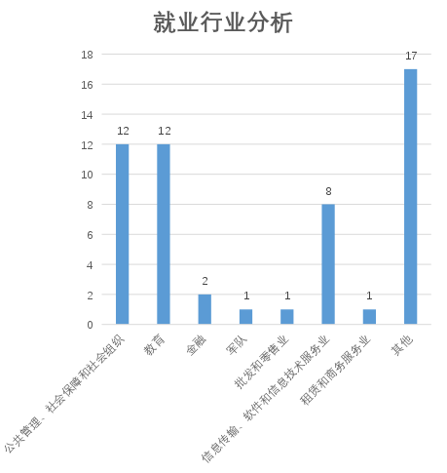
四、人才培养
  本科生人才培养：毕业去向
  行业分布
2021年的本科毕业生中有54人选择就业，从事公共管理、社会保障和社会组织行业的毕业生占比23%。本科生行业分布较分散，教育行业相对较多。
公共管理领域
信息技术领域
国际贸易促进委员会
华为
技术
腾讯
科技
荣耀
终端
外交部
外事办
金融领域
中国
银行
波士顿咨询
国开行

Slide 38
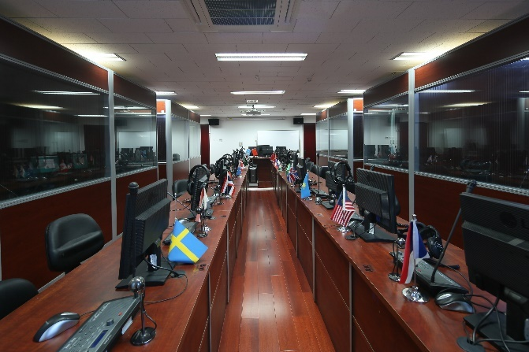
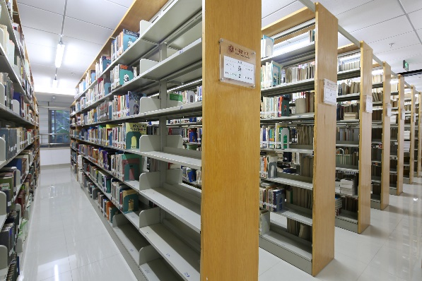

四、人才培养
  本科生人才培养：教学资源
国家外语非通用语种本科人才培养基地网站
  实现了泰语、朝语、印地语、菲律宾语、印尼语、越南语、缅甸语、蒙古语、波斯语、希伯莱语和乌尔都语等多语种的平台显示，并已有17门课程的多媒体课件可供学生使用。
同声传译教室
1间
  使用了目前最先进的同声传译教学系统，该教室还将与电子资源数据库构建为一个整体，为教学和科研提供更好、更广泛的服务。
视频会议教室
1间
图书分馆拥有25个语种藏书总量达30万余册、中外文报刊417种, 音视频资料7000余盘

Slide 39
四、人才培养
  研究生人才培养：学位标准
硕士研究生：在本门学科上掌握坚实的基础理论和系统的专门知识，具有从事科学研究工作的能力，并能比较熟练地运用一种外国语阅读本专业外文资料；通过培养方案所规定的硕士学位课程考试和论文答辩，成绩合格，授予硕士学位。
博士研究生：掌握坚实宽广的本门学科的基础理论和系统深入的专门知识，具有独立从事科学研究工作的能力，并在科学研究或专门技术上做出创造性的成果；能熟练地阅读本专业的外文资料，并具有一定的外文写作能力；通过培养方案所规定的课程考试和论文答辩，成绩合格，授予博士学位。
2013-2022年学位授予人数
学术学位硕士人数
学术学位博士人数

Slide 40
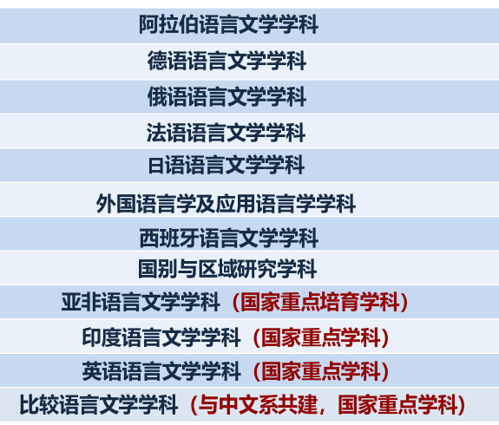
四、人才培养
  研究生人才培养：学科设置
本学科是外国语言文学一级学科博士点，下设的12个二级学科均招收硕士生和博士生：
一级学科：外国语言文学
二级学科：11 + 1个
2009年设立外国语言学及应用语言学学科点，为全院的语言学学科发展提供了平台，加强跨学科领域（包括计算语言学力量的发展）。
2008—2009年设立翻译专业应用型硕士学位点（英汉笔译；日汉口笔译），完善了现代大学本科教育、研究型学位教育和专业学位教育三足鼎立的体系。
2009年至今，在亚非语言文学二级学科东方文学方向下，开始建设非洲研究项目，使亚非语言文学学科名副其实。
2017年自主设立“国别和区域研究”二级学科通过学校学位委员会审核，为北京大学一流“区域和国别研究平台”建设提供人才储备和学科支撑。
顺利完成外国语言文学一级学科、翻译硕士专业学位授权点的自我评估。

Slide 41
四、人才培养
  研究生人才培养：奖助体系
学业奖学金
专业学位国家助学金
专项学业奖学金（学硕）
专项学业奖学金（专硕）
科学实践创新奖
闳材奖学金
博士岗位奖学金
校长奖学金
专项学业奖学金
闳材奖学金
硕士生
奖学金
博士生
奖学金

Slide 42
四、人才培养
  研究生人才培养：招生选拔
本学科的硕士研究生招生沿用推免+统考形式，博士研究生招生从2015年开始实行以综合素质能力为基础的“申请-考核制”。外国语学院成立研究生招生工作小组，对招生工作统一管理，确保选拔的公平、公正、公开。

Slide 43
四、人才培养
  研究生人才培养：课程教学
学科下属各二级学科都分别在语言、文学、文化等研究方向开设了相应的硕士及博士课程。
学院研究生课程共计993门（不含语言中心课程）
1
3
开设以本学科基础理论、基础知识和基本研究方法、技能为主要内容的基础性课程，对研究生系统掌握学科知识，培养实践能力、科研能力，启迪创新思维起到重要作用。
除本研究方向语言外，硕士生以及博士生都要求至少修读一门第二外语（多数为英语）并获得相应学分（2-4学分），部分方向需掌握两门以上相关研究语言。
2
4

Slide 44
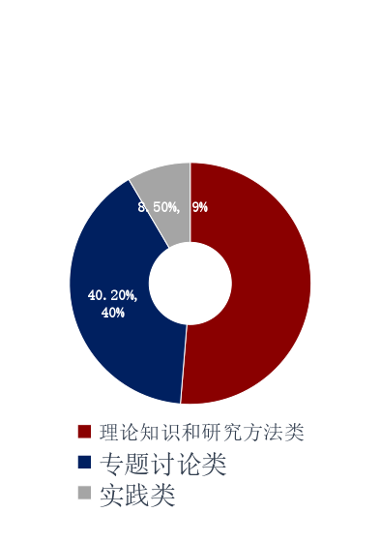
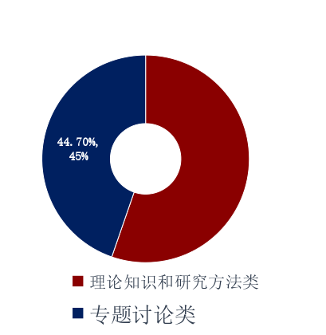
四、人才培养
  研究生人才培养：课程教学
硕士研究生培养方案规定，学术型硕士研究生需修满31-37学分，课程比例如下：
博士研究生培养方案规定，博士研究生需修满18学分，课程比例如下：

Slide 45
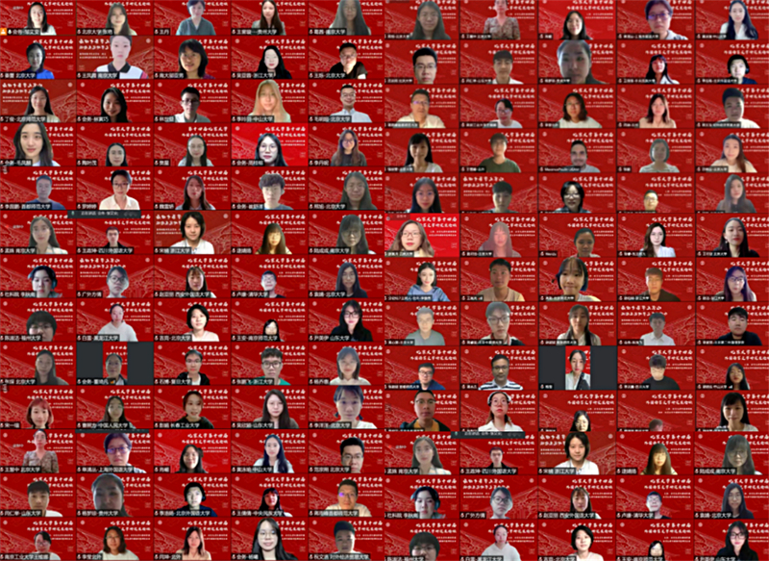
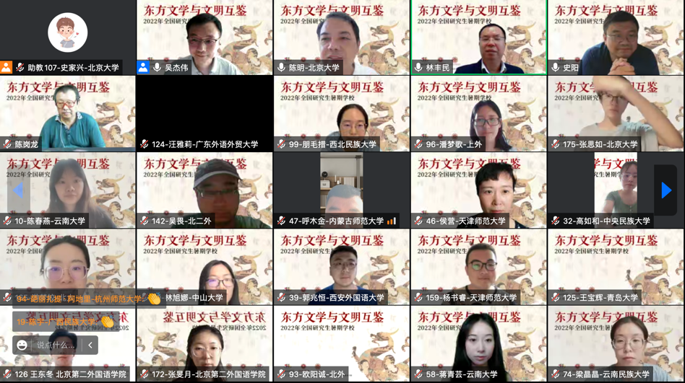
四、人才培养
  研究生人才培养：学术训练
本学科向全国开放学科资源，通过每年定期举办“研究生学术论坛”（已经举办14届）和“东方文学暑期学校”（已经举办14届），建立起研究生学术交流平台，先后吸引了全国127所院校的研究生和青年教师参加，为全国范围内外国语言文学学科的人才培养、师资队伍建设以及学科整体发展做出了积极贡献。
2022年线上参加研究生学术论坛师生
“东方文学与文明互鉴”2022年全国研究生暑期学校

Slide 46
四、人才培养
  研究生人才培养：国际化培养
本学科与哈佛大学、乔治城大学、东京大学、巴黎政治学院、柏林自由大学、日内瓦大学、莫斯科大学、首尔大学等50多个国外著名大学的相关研究机构保持着密切的联系，开展师生互访、联合培养和合作研究，为人才培养奠定了牢固的多元化基础。
2012-2021年间本学科共派出研究生720人次前往40多个国家进行国际交流。同时，还聘请外籍教师300余人次，为研究生开设课程，并参与研究生指导工作。这些丰富的国际化资源为推进教师队伍的国际化建设，拓宽学生的国际化视野提供了有力支撑。
国际化
培养

Slide 47
四、人才培养
  研究生人才培养：分流淘汰
本学科通过博士生综合考试对博士生进行分流淘汰。
2
综合考试一般在第一学年结束之后进行，主要对博士生的政治思想、课程学习和科研能力等方面进行一次综合考核和评定。
其目的是激励博士生在德、智、体诸方面全面发展，使绝大多数博士生毕业时能够达到《中华人民共和国学位条例》中规定的要求，对少数不宜继续攻读博士学位者尽早做出妥善安排。
1
3

Slide 48
四、人才培养
  研究生人才培养：学风教育
学院切实担负起加强和改进学风建设工作的领导责任，把学风建设工作纳入研究生培养工作的各个环节，形成工作责任制，以高度负责、敢于担当的精神抓好学风建设工作。
加强全院师生学风建设工作的学习和理解，在相关会议和活动中，组织学院党政领导班子、各系所负责人、研究生导师和研究生群体学习学风建设的相关文件和精神。
领导
责任
将学风建设作为教师队伍培训和学生骨干队伍培训的重要内容，通过各种平台，结合实际工作共同探讨学风建设举措，把学风建设工作引向深入。
学风教育
师生
教育
教师
培训

Slide 49
四、人才培养
  研究生人才培养：管理服务
外国语学院与各系联合资助计划内统分博士研究生参加国内学术会议经费的规定
外国语学院博士研究生学科综合考试实施办法
1
外国语学院资助计划内统分博士（硕士）研究生参加国内学术会议经费的规定
6
2
外国语学院博士研究生开题报告实施办法
7
北京大学外国语学院遴选博士生指导教师的规则和工作程序
3
8
外国语学院博士研究生学术创新成果综合评价实施细则
外国语学院新开研究生课程相关规定
4
9
外国语学院博士研究生年度审核实施办法
5
10
北京大学外国语学院博士研究生岗位奖学金管理办法实施细则
外国语学院新体制教学科研系列教师研究生导师招生资格审核办法

Slide 50
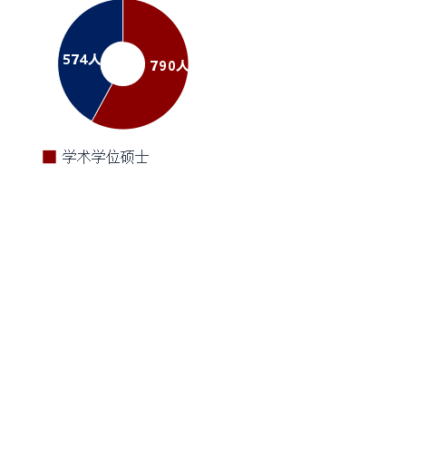
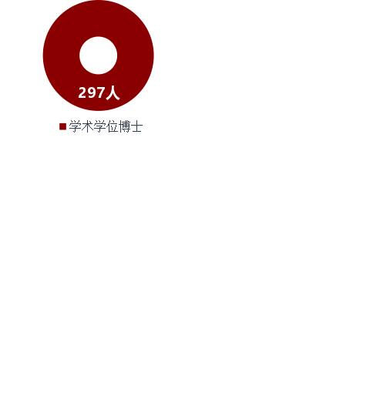
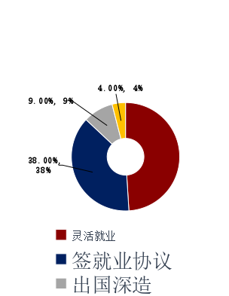
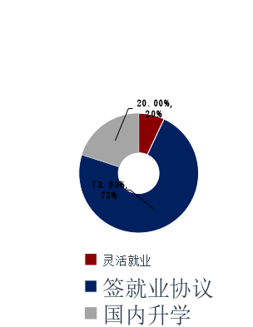
四、人才培养
  研究生人才培养：就业发展
2012-2022年间本学位点授予硕士学位人数1473人
2012-2022年间本学位点授予博士学位人数334人
学术硕士855
专业硕士618
硕士就业率为100%
博士就业率为100%

Slide 51
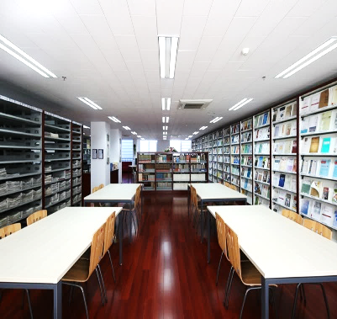
05
科学研究
章节 PART

Slide 52



五、科学研究
  32个虚体科研机构
阿拉伯伊斯兰文化研究所
澳大利亚研究中心
巴基斯坦研究中心
巴西文化研究中心
德国研究中心
东方学研究院
东南亚研究所
俄罗斯文化研究所
法国文化研究中心
法语语言文学研究中心
梵文贝叶经及佛教文献研究所
佛教典籍与艺术研究中心
加拿大研究中心
蒙古学研究中心
中东研究中心
欧美文学研究中心
日本文化研究所
丝路沿线区域与国别研究中心
世界传记研究中心
泰国研究所
外国戏剧和电影研究所
外国语言学及应用语言学研究所
以色列和犹太文化研究所
印度尼西亚—马来西亚文化研究所
西班牙语研究中心
新西兰研究中心
印度研究中心
伊朗文化研究所
英语教育研究所
英语语言文学研究所
柬埔寨研究中心
朝鲜半岛研究中心

Slide 53
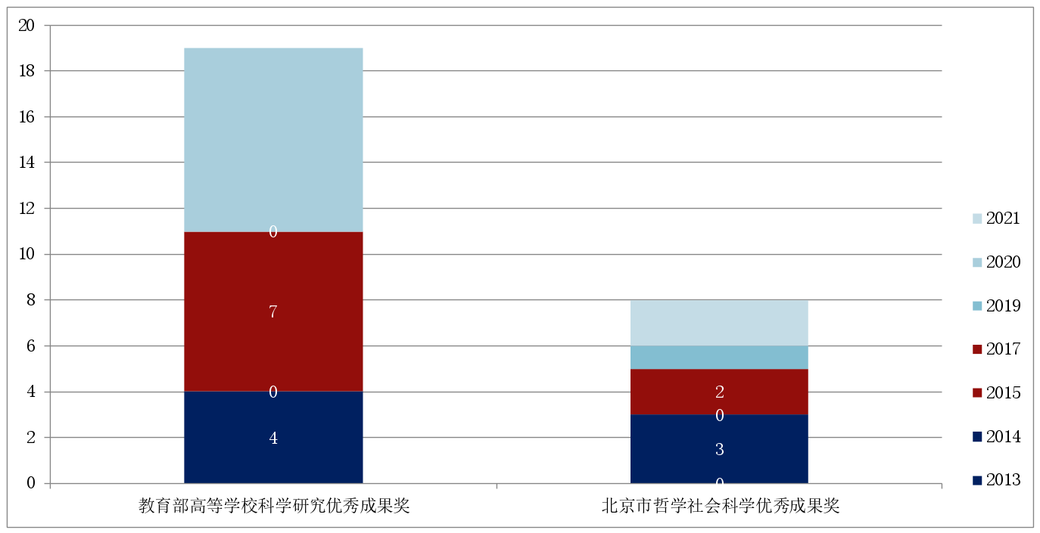
五、科学研究
  科研项目（2015-2021）
年度 | 国家社科重大项目 | 国家社科 和教育部 重点项目 | 国家社科和教育部一般及后期项目 | 国家社科和教育部青年项目 | 合计
2015 | 1 | 1 | 2 | 2 | 6
2016 | 1 | 0 | 1 | 3 | 5
2017 | 0 | 0 | 5 | 3 | 8
2018 | 1 | 0 | 9 | 4 | 14
2019 | 0 | 2 | 10 | 7 | 19
2020 | 1 | 2 | 8 | 5 | 16
2021 | 0 | 0 | 2 | 3 | 5
2013至2021年，获省部级（教育部、北京市）奖励：27项

Slide 54
五、科学研究
  2016-2020科研成果
年份 | 论文 | 译文 | 研究咨询报告 | 学术专著 | 编著 及教材 | 工具书 参考书 | 译著 | 电子 出版物 | 古籍整理 | 共计
2020 | 200 | 20 | 0 | 15 | 17 | 1 | 23 | 9 | 1 | 286
2019 | 246 | 22 | 5 | 13 | 14 | 1 | 34 | 4 | 1 | 340
2018 | 245 | 26 | 2 | 19 | 33 | 2 | 37 | 3 | 0 | 367
2017 | 225 | 25 | 3 | 16 | 18 | 3 | 32 | 0 | 0 | 322
2016 | 229 | 24 | 2 | 19 | 19 | 0 | 27 | 0 | 0 | 320

Slide 55
  2017-2020科研项目及省部级获奖
2017年
科研项目
  国家社科基金年度项目4项
  国家哲学社会科学成果文库1项
  教育部人文社会科学研究年度项目4项
  重要横向及外资项目立项4项
科研奖项
  第十四届北京市哲学社会科学优秀成果奖一等奖2项
  第十三届北京大学人文社会科学研究优秀成果奖7项：其中一等奖3项，二等奖4项
2018年
国家社科基金立项共12项
  国家社科基金重大项目1项
  国家社科基金一般项目3项
  国家社科基金青年项目4项
  国家社科基金冷门“绝学”项目3项
  国家社科基金后期资助项目1项
  北京市社科基金项目1项
  教育部项目1项
2019年
2020年
国家社科基金立项共12项
  国家社科基金重点项目1项
  国家社科基金一般项目1项
  国家社科基金青年项目4项
  国家社科基金冷门“绝学”项目3项
  国家社科基金中华学术外译项目3项
  教育部项目1项
  北京市社科基金项目3项
  第八届教育部高校科研优秀成果奖8项：其中二等奖6项、三等奖1项、青年奖1项
国家社科基金立项共15项
  国家社科基金重点项目2项
  国家社科基金一般项目5项
  国家社科基金青年项目1项
  国家社科基金冷门“绝学”项目3项
  国家社科基金后期资助项目1项
  国家社科基金中华学术外译项目3项
  教育部项目2项
  北京市社科基金项目2项
  北京市第十五届哲学社会科学优秀成果奖1项

Slide 56

06
学生工作
章节 PART

Slide 57
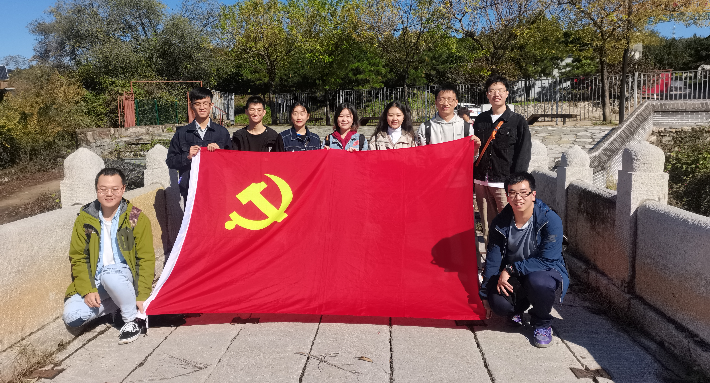
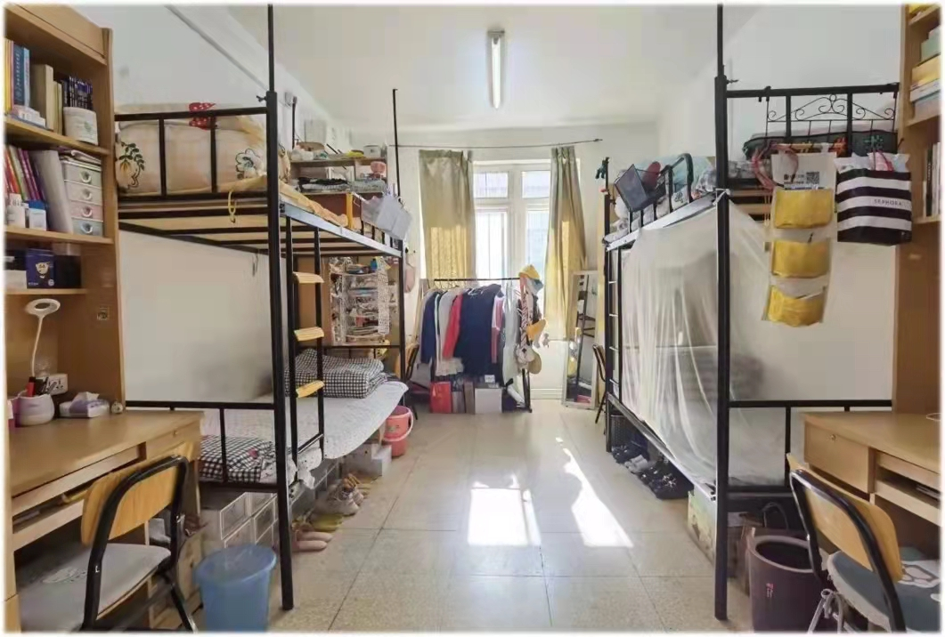
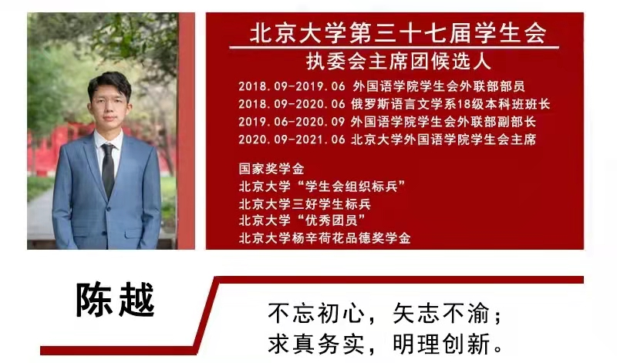
六、学生工作
  思政工作
先进团委
学生资助工作先进位
体育育人杰出院系奖
“永远跟党走”联合党团日主题教育活动优秀组织奖
院
系
集
体
个
人
2021硕果累累
4个学生宿舍被评为北京大学示范宿舍
2020级俄语本科生班荣获北京大学示范班集体评选第一名、北京市先进班集体与北京市高校优秀学生基层组织
英语研究生党支部被推荐参评全国党建工作样板支部
5个支部获评北京大学精品党课荣誉
2个支部荣获党团日联合主题教育活动一等奖、三等奖
3名辅导员获评2020-2021年度学生资助工作新人奖、心理健康教育工作先进新人奖和心理健康教育工作先进个人奖
5位应届生入选2022届选留学生工作干部，3位入选第24届研究生支教团
北京市三好学生1人、北京大学优秀学生干部标兵1人
1名学生当选北京大学第三十七届学生执委会主席

Slide 58
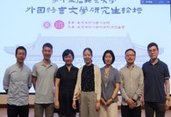
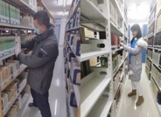

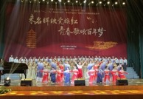

六、学生工作
落实三全育人，发力五育并举
  思政工作
智育为重
激发学科发展新活力
劳育为本
构建崇尚劳动新格局
全员
全程
全方位
体育为基
引导健康生活新方式
美育为要
注重涵养心灵新体验
德育为先
掌握意识形态话语权

Slide 59















六、学生工作
  思政工作
党委书记讲党课
讲述同传故事
董强：我身为，桥语言做窗
前院长宁琦做院史讲座
班长交流会
三全育人
五育并举
月饼制作活动
27院男生节
10院女生节
元宵游园会
新生班级档案
报到现场
迎新典礼
班级合照
走访新生宿舍
毕业典礼

Slide 60







六、学生工作
  思政工作
组织47名师生参与建党百年系列庆祝活动
党委书记李淑静 院长宁琦 开展“书记院长讲党课”
成立“天涯明月赤子心”海外党团学习小组
18个党支部、57个团支部
发展党员242人、开展活动839次
“北大外院人”公众平台发布73篇党团引领系列活动新闻稿
推出“建党百年”、“冰雪冬奥”、“防疫工作”三个系列的专题报道
累计推送20余篇
阅读量超30000人次
紧扣庆祝中国共产党成立100周年主线

Slide 61







六、学生工作
  思政工作
“外语小酒馆”语伴交流
“方寸观四海”外语读物推荐
“新同文”学术讲座
“师友声”对话名师
外国语言文学研究生论坛
“疫情下的留学”系列分享
“永旺杯”日语演讲比赛
外语学科研究生论坛
“新同文”系列学术讲座
“外语小酒馆”语伴交流
“永旺杯”日语演讲比赛
“疫情下的留学”系列分享5期
“方寸观四海”外语学习读物推荐累计15期
“师友声”对话名师系列采访累计46篇
课程思政全专业覆盖，将专业课知识与思政教育有机结合
习近平新时代中国特色社会主义思想进教材、进课堂、进头脑，入耳、入心、入行

Slide 62












六、学生工作
坚持体育为基，引导健康生活新方式
  思政工作
多支运动队成（wu）绩（yuan）优（guan）异（jun）
外院男排、女排在“北大杯”中荣获亚军；
外院羽毛球队在“新生杯”中荣获团体亚军；
外院击剑队获得“新生杯”女子组第一和团体组第一；
男篮、女篮、棒垒荣获“北大杯”季军；
乒乓球男单、女双荣获“新生杯”季军。

Slide 63






六、学生工作
  思政工作
举办新生晚会、新生舞会、一二·九师生歌会、新年晚会，为学生提供表达自我、展现风采的舞台。
音乐剧专题美育讲座，提升音乐素养；
原创歌曲《初心》，
献礼百年华诞。

Slide 64






六、学生工作
坚持劳育为本，构建崇尚劳动新格局
  思政工作
外国语学院重视劳动教育，积极促进将劳动教育纳入人才培养全过程全体系。
通过开展学院图书馆志愿服务、爱国卫生运动、“光盘行动”“垃圾分类”，结合冬奥测试赛志愿者、“一福”老人英语班志愿服务团队的表彰宣传，将劳动教育与学生的个人生活、校园生活和社会生活有机结合，深化学生对劳动价值的理解。

Slide 65


六、学生工作
红楼百年，师生共学
  思政工作
多语种《习近平谈治国理政》学习活动
2021年多语种学习活动共集中举办6期64场，集中学习时间超过130小时，涉及英语、法语、德语、俄语、阿拉伯语、朝韩语、日语、西班牙语八个语系，学习人数超过160人，参与人次超过960人次。
邀请各专业青年教师、兼职辅导员、研究生党团支部书记担任读书会领读人，带领低年级本科生共读、共学多语种译本，传承红色基因，献礼建党百年。

Slide 66



六、学生工作
  思政工作
21年春季学期创新性举办思政实践课程活动策划大赛。在疫情防控常态化下，党委书记、院长等党政领导班子齐上阵，于暑期组织带领课程团队前往扬州、澳门、山西、南昌等地进行思政实践；秋季学期组织平谷思政实践活动、山西祁县线上思政实践活动。
回望光荣历史、走进脱贫攻坚
直击先进改革、领悟时代精神

Slide 67









六、学生工作
  思政工作
阿拉伯语系 宋元钰
是中国共产党从最广大的人民立场告诉我，那些在远方生活的人们，他们能而且也应该像我一样，生活得富足安乐。
法语系 张正林
南疆的中国共产党人们
数以万计的中国共产党党员在祖国的边疆辛勤耕耘，捍卫国家的安全，改善人民的生活。
德法西葡研究生党支部 饶畅
有一年夏天洪水泛滥，基本上村里每户都不同程度受灾，我家因为地势低洼更为严重。哪怕这样，爷爷每天都在外面帮助其他人家紧急搬运财产，回到家累得倒头就睡。
阿拉伯语系 王心怡
“验收”我讲解成果的是一位慈祥的老奶奶，她具备着一切我向往的经历：她是一位志愿服务时长长达30年的五星志愿者、一位老北大人，也是一名光荣的三八红旗手。
开展“一百个入党初心”征集活动
邀请外国语学院不同年龄段党员、校友，以采访的方式讲述100份入党初心，分享北大外院人（及其家人）与中国共产党、与共产主义事业、与党和人民的教育事业相识、相知的故事，深入引领外院青年不忘入党初心、端正入党动机、践行青年使命，为建党百年增光添彩。
阿拉伯语系 杨睿
那一年，我上大学，外公高兴极了，笑得都停不下来，分别他送我的时候，跟我说的最后一句话是：“一定要入党啊！”
激昂百年
共话初心
举办首届学院选调生论坛活动
举办 “激昂百年，共话初心”基层选调生论坛和选调生出征仪式，邀请50余名基层选调生代表参加，带领同学们深入基层工作，规划职业发展，告白伟大祖国，献礼百年华诞，彰显外院人“世界在我脚下，祖国在我心中”的使命担当。

Slide 68




六、学生工作
  思政工作
学院党团骨干赴北京市第一福利院开展了“青春百年，有我同行——把峥嵘岁月说给党听”一福老党员专访活动，特别开设“以语致敬，携史前行”的党史专题课程，创新性地加入“时代新语”模块，与老人们一起回顾党史，献礼建党百年。

Slide 69


六、学生工作
  思政工作
建党百年·讲好故事开设专栏，追溯党史重要纪事，依托专业优势将党史故事译成英文，将专业所学应用于实际，用专业智慧为传递中国声音贡献力量，讲好建党故事，致敬百年成就。
“燕园—中关新园”多语种版地图制作志愿活动
开展“燕园—中关新园”多语种版地图制作志愿活动，通过线上调研和线下考察相结合的方式，收集整理中关新园校区内的建筑名、地名、店名，审核校对翻译初稿。下一步将联络校内相关部门推广志愿服务成果，制作纸质地图，分发给北大校园内的外籍教师与留学生。

Slide 70
六、学生工作
  资 助 工 作
资助育人，励志成才，支撑支持学生成长发展
学院一直将奖励与资助的融合视为工作重点，在贫困生资助工作中始终坚持“以人为本”。过去一年，学工办老师时刻关注全体学生的家庭和生活状态，重点挖掘经济上有困难的学生，帮助其正确认识助学贷款及助学金的意义，并进一步完善贫困生数据库，2021年共计122名学生在学校、学院进行了资助认定。发放临时困难补助52人次，总金额共计152000元；2020年受疫情影响采取线上寻访，寻访受资助学生的家庭90人次，全面立体了解学生情况，提升资助工作精准化程度。
临时困难补助
152000元
学生
资助
资助认定
学生人数
寻访人数
90余人个
122人

Slide 71








六、学生工作
  资 助 工 作
设计临时困难补助发放方案
资助资格认定会
线上走访报名回执
资助认定名单
为经济困难学生申请就业、营养、饮水、洗澡、电话等补助

Slide 72



六、学生工作
  本科生就业工作
本科生就业方面，机关以中华人民共和国外交部、重庆市委组织部、四川省社会主义学院为代表；国有企业和事业单位以国家开发银行、张家港市年轻干部创新创业发展中心为代表；其他典型企业以荣耀终端有限公司、波士顿咨询（上海）有限公司为代表。另外，还有1人响应号召，投身军营，从事国防军工事业。

Slide 73


六、学生工作
  研究生就业工作
9名硕士生选择留在国内深造，并且都是在北京大学。硕士生选择的行业中，最具有代表性的是政府机关（24人）和教育单位（12人）。机关以中华人民共和国外交部、公安部、杭州市公安局为代表；国有企业和事业单位以新华通讯社、中国工商银行股份有限公司、中国中信有限公司为代表；其他典型企业以北京字跳网络技术有限公司、广汽丰田汽车有限公司为代表。另外，硕士生也有1人响应号召，进入部队，从事国防军工事业。19名博士生毕业后进入高校工作，典型学校如北京外国语大学、上海外国语大学、清华大学等。

Slide 74








六、学生工作
  就业工作
开展就业指导，在学习中寻找未来
军工单位招聘宣讲会
简历指导
企业参访
赴日工作交流
基层选调生论坛
基层选调生报告会
求职工作坊
毕业生大会

Slide 75



六、学生工作
  心 理 工 作
定期与心理中心进行心理会商
开展心理团辅导活动
多渠道帮助学生解决问题
心中有数，手中有招，眼中有爱
学生深度辅导1200人次
处理学生大小危机50余人次
陪同学生就医40余人次
全天候、全方位陪伴健康成长
学生心理健康状况台账
心云系统危机干预名单
“青语•谈心空间”辅导员工作室

Slide 76






六、学生工作
  共青团工作
投身思政实践，双脚丈量祖国大地
2021年4月开展策划大赛，一对一打磨14支课程团队方案，进行三轮方案修订；
院党委书记、院长等党政领导班子、系所负责人全程担任任课老师；
已签约思政实践基地15个，正在签约1个，超额完成基地建设任务；
20余人次任课教师，30余人次课程助教，207名选课学生；
举行思政实践总结分享会，完成评优工作。
1

Slide 77













六、学生工作
  共青团工作
强化第二课堂，多样活动深入人心
“圆桌骑士”锻炼语言能力，搭建沟通桥梁
各类专业赛事，培育学习土壤
多语种翻译校园标识活动
外院文化节，通过语言测一测等新形式让外语人的概念火出圈，激发身份认同。
学术资源分享、留学攻略经验
一福老人英语班，每学年30次，100余人参与；
各类讲座、活动，500余人次参与；
多语种校园标识翻译活动，100余人次参与；
2020年外院文化节，2.6万人次参与，推送阅读量1.4万，创历史新高。
学术技能培训讲座
一福老人院英语班

Slide 78






六、学生工作
  共青团工作
专业助力战疫，在奉献中收获价值
全院动员，召开防疫翻译工作推进会
200余名志愿者线下、线上开展翻译工作
两个月内共完成数十万字翻译成果，相关新闻阅读量突破1000万

Slide 79








六、学生工作
  共青团工作
加强组织建设，凝聚团体力量
班级秋游@香山
班级茶话会@静园草坪
全院军训@怀柔吉利校区
一起毕业啦@百讲广场
和班里同学打扫院图
@外文楼
全员参加“一二·九”歌咏比赛
@百周年纪念讲堂
迎新季@邱德拔体育馆

Slide 80
六、学生工作
  共青团工作
搭建宣传阵地，塑造形象加强认同
整合宣传资源，“北大外院人”全新上线，严格选题和推送流程，规范团组织网络行为
学生组织官方公众号
三个一级导航栏目构建公众号结构
八个二级导航栏目突出了学院重点工作和活动
部分三级栏目
党团班建
学院新闻
社会实践
迎新季
毕业季
外院战疫
防疫指南
战疫支持
战疫生活
院庆报道
廿载语声
春风化雨
外院青年
院友访谈
班级档案
体育风采
活动记录
志愿青春
赛场速递
……
北京大学外国语学院学生会
北大外院团委
北大外院研会
北大外院人
学院动态
外国语学院
新媒体中心
化解宣传风险
集中宣传流量
提升宣传层次
整合宣传资源
Special
重大活动
共同战疫
廿载外院
129化 外音
北大外院人
外院人物
截至目前，共推出393篇推送，阅读量突破100万，其中疫情期间推送数达200篇，阅读量超过50万。新媒体中心团队扁平化运营，通过专稿、图集、视频等方式，多种形式全方位展现北大外院人、外语人的形象。
Focus
聚焦外院人
活动事件
就业发展
Library
通知动态
重要通知

Slide 81

07
特色工作探索
章节 PART

Slide 82

七、特色工作探索
  服务国家“一带一路”建设
服务国家战略，建设特色课程，推动国别和区域研究
积极服务国家“一带一路”建设
继续开设“一带一路”外国语言与文化系列公共课程；
组织50卷本“一带一路”沿线国家经典诗歌文库项目，献礼北大120周年校庆；
卡塔尔国中东研究讲席项目正式启动，建设中东研究团队，支持北大中东研究……
着力推进国别和区域研究工作
区域与国别战略合作论坛
自主设立“国别和区域研究”二级学科，培养研究生以上层次的相关领域人才；
与人文学部合作主办“北京大学人文讲座”35场（占比39%），涉“区域与国别”系列16场；
成功主办首届“北京大学中东地区发展论坛”，来自几十个国家的专家学者代表参会；
与考古文博学院共同承办北京论坛（2017）分论坛II：文明传承与互动视角下的“一带一路”；
协助北京大学区域与国别研究委员会开展区域和国别研究院的筹建工作 ……

Slide 83
七、特色工作探索
  服务国家“一带一路”建设
整合优势资源，加快作为国家战略资源的语言资源储备
教育部人文社会科学重点研究基地：北京大学东方学研究中心
国家外语非通用语种本科人才培养基地
  教育部区域和国别研究培育基地及备案中心11个（2017年新增9个备案中心）
    南亚研究、大洋洲研究、东南亚研究、中东研究、以色列研究、印度研究等
  部属高校国家大学生校外实践教育基地：
    北京大学—广西国际博览事务局非通用语种类文科实践教育基地
  北京市“一带一路”国家人才培养基地（与国际合作部协同建设，2017）
5 个系列
省部级基地
现代语言如马来语、柬埔寨语、老挝语、爪哇语、孟加拉语、土耳其语、豪萨语、斯瓦西里语、伊博语、阿姆哈拉语、约鲁巴语、乌克兰语、亚美尼亚语、格鲁吉亚语、阿塞拜疆语、库尔德语等
古代语言如拉丁语、古希腊语、古冰岛语、阿卡德语、阿拉米语、古叙利亚语、中古波斯语（巴列维语）、苏美尔语、赫梯语、乌伽里特语、吕西亚语、楔形文字、象形文字鲁维语、古埃及象形文字、吐火罗语、于阗语、古俄语等
少数民族及跨境语言资源如藏语、蒙语、满语等用于教学和科研
教学语言
研究语言 60 种

Slide 84
七、特色工作探索
  国际化建设
教师队伍国际化
拥有博士学位的在职教师182名，其中获得北大博士学位98人，获得其他高校博士学位 84人（其中绝大多数在海外著名高校取得博士学位），189人具有长期的海外生活学习经历 。
外籍教师与中国籍教师同等条件聘任，外籍事业编制教学科研系列2人，今后将进一步加大力度。
通过多元引智项目平台，引入外籍优秀智识人才，开展交流及教研工作：：
引智外专项目
  国家重点项目：“‘一带一路’ 教科文卫引智计划项目” （“中国经典文献、现当代作品蒙译及其研究 ” ）
  北大重点与特色项目：每年依托“北京大学海外名家讲学计划”邀请本领域权威的国际学者来访主办讲座、开展交流
  北大常规引智项目：每年依托“北京大学海外学者讲学计划”&“北京大学海外学者访问研究计划”支持多位优秀外专访学项目
学院自设北京大学外国语言文学文化讲席项目
  至2022年，共计从20多个国家聘请语言教师及专业教授百余人次，共同组成一支实力雄厚的外国语言文学教学和科研团队。

Slide 85
七、特色工作探索
  国际化建设
北京大学语言中心建设——服务北京大学的国际化
理 念
进 展
各系（所）提供优质科研和科研含量高的课程；
语言中心面向全校提供高质量的语言课程和国际化服务。
承担了近200门外国语言文学文化学科的专业课程以及面向全校的辅修和公选外语课程；
承担了全校非英语专业本科生与研究生的公共英语课程；
自暑期英语课程开设以来，聘任逾200人次外籍专家担任授课教师；
坚持聘请“一带一路”沿线国家及地区的本族语教师为“一带一路”外国语言与文化系列公共课程项目开设本族语语言及文化课程。

Slide 86
七、特色工作探索
  国际化建设
北京大学语言中心建设——服务北京大学的国际化
语言中心开课情况：
2013-2014秋季学期开设11语种18门课，面向全校学生1781人
2013-2014春季学期开设10语种17门课，面向全校学生1418人
2014-2015秋季学期开设13语种21门课，面向全校学生2059人
2014-2015春季学期开设13语种21门课，面向全校学生773人
2015-2016秋季学期开设17语种29门课，面向全校学生2191人
2015-2016春季学期开设20语种28门课，面向全校学生1148人
2016-2017秋季学期开设21语种34门课，面向全校学生2398人
2016-2017春季学期开设21语种29门课，面向全校学生1233人
2017-2018秋季学期开设26语种40门课，面向全校学生2350人
开课门数：237
听课人次：15291
持续、有计划地按需增加语种课程，成为北京大学语言资源建设的孵化器

Slide 87

08
学科建设的思考与规划
章节 PART

Slide 88

八、学科建设的思考与规划
作为北京大学“世界一流大学”建设中的强势学科，外国语学院围绕国家发展战略、学校布局重点和本学科面临的国际和国内的机遇和挑战，拟将人才的国际化培养和完善学科布局、加强师资队伍能力建设作为学科发展的重点任务。

Slide 89
八、学科建设的思考与规划
（一）人才培养的国际化：
探索和创新人才培养模式，夯实和拓展国际交流渠道
保持并深化与现有50多所世界著名大学及研究机构的联系与合作，设置海外实践基地，定期选拔学生参加国际交流，开拓国际视野，接触学科前沿，逐步建立起覆盖周边国家和世界重点研究国家和区域的国际人才培养合作网络。
学院在坚持传统学科优势的同时，将结合新增学科的建设工作，深入探索人才的国际化培养模式。
1
夯实国际合作平台
请替换文字内容
开展与国外高水平大学和机构联合培养硕士生、博士生和博士后，细化课程设置、海外体验和管理服务等具体可操作的国际化培养方案；遴选各层次研究生赴欧美理论研究先进国家和语言对象国及区域分别进行至少1学年的学习、研究和田野调查。
2
创新人才培养模式
依托北大的多学科平台和自身语种优势，加强建设“国别和区域研究”二级学科，完善国别和区域研究二级学科培养模式、培养方案和课程体系，建设国际国内联合的跨学科性质的交叉学科导师团队。争取在5-10年内建立完善的“国别和区域研究”学科人才培养机制和学术研究体系。
3
建设新的学科增长点

Slide 90
八、学科建设的思考与规划
（二）完善学科布局，加强师资队伍能力建设，促进学科长远发展
完善学科布局，加强人才的长线培养和招聘引进建立更加合理的师资队伍
在充分挖掘现有团队的潜力的基础上，全面考虑学科布局，注重前瞻性思考
在尊重学科特点
的前提下
一方面立足自身，
走长线培养的道路
另一方面抓紧各个层次人才的招聘和引进，尽快形成一支布局全面、梯队合理、稳定协作的专业人才队伍。

Slide 91
八、学科建设的思考与规划
（二）完善学科布局，加强师资队伍能力建设，促进学科长远发展
激发现有内部资源活力，促进中青年学者职业发展与成长
推动中青年教师的职业成长，推动中青年学者尽快成为学科骨干和
带头人，为人才队伍提供优质的
学术资源和广阔的成长空间
学院计划通过精准服务和有效引导，对青年教师的职业成长提出明确要求
02
04
OPTION
OPTION
01
03
进一步激发现有教师团队的潜力，提升青年人才的教学科研水平
OPTION
OPTION
激发现有团队活力，
打造高质量、有特色的教师发展服务平台

Slide 92
八、学科建设的思考与规划
（二）完善学科布局，加强师资队伍能力建设，促进学科长远发展
培养良性互动的学科内及跨学科学术共同体
在学术研究、学术活动、学术出版、学术刊物和学术机构方面提供更为有效和有针对性的支持
积极拓展国际学术资源网络，有效促进世界一流学科建设的长远发展
提高教师参与本学科发展建设的积极性和主观能动性，大力支持教师的教学和科研发展
营造活跃的学术氛围，推动科研项目的培育和组织，
加强跨语种和跨学科的学术平台建设，稳步构建高水平的国际化学术共同体

Slide 93

感谢聆听，请您指正
2022年9月30日版

